Slide 1

Simulación
Amaury Rafael Ortega Camargo
Ramiro Jose Verbel De La Rosa

Slide 2
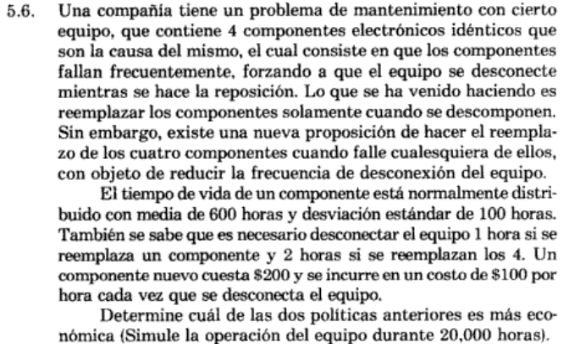
Ejercicio 5.6 (Simulación un enfoque practico – Raúl Coss Bu)

Slide 3
Ejercicio 5.6
Política 1
Política 2
Equipo
Se reemplazan los componentes solamente cuando se descomponen
Se reemplazan todos los componentes si por lo menos uno se descompone
1
2
3
4
Si se reemplaza un componente el Equipo se desconecta 1 Hora.
Si se reemplazan todos los componentes el equipo se desconecta 2 Horas.
Cada componente nuevo reemplazado cuesta $ 200.
Se genera un costo de $ 100 por cada hora que el equipo este desconectado.

Slide 4

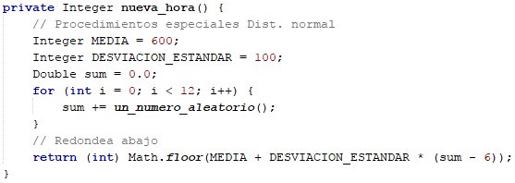
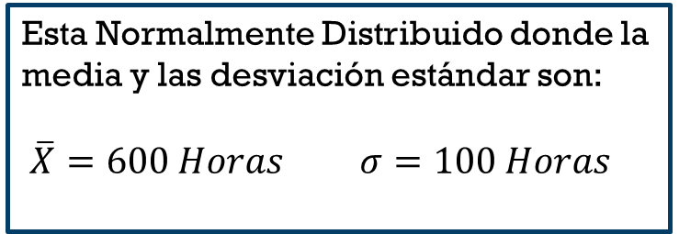
Ejercicio 5.6
1
2
3
4
Tiempo de vida de cada Componente.
Esta Normalmente Distribuido donde la media y las desviación estándar son:
$\overline{X}=600 Horas σ=100 Horas$

Slide 5
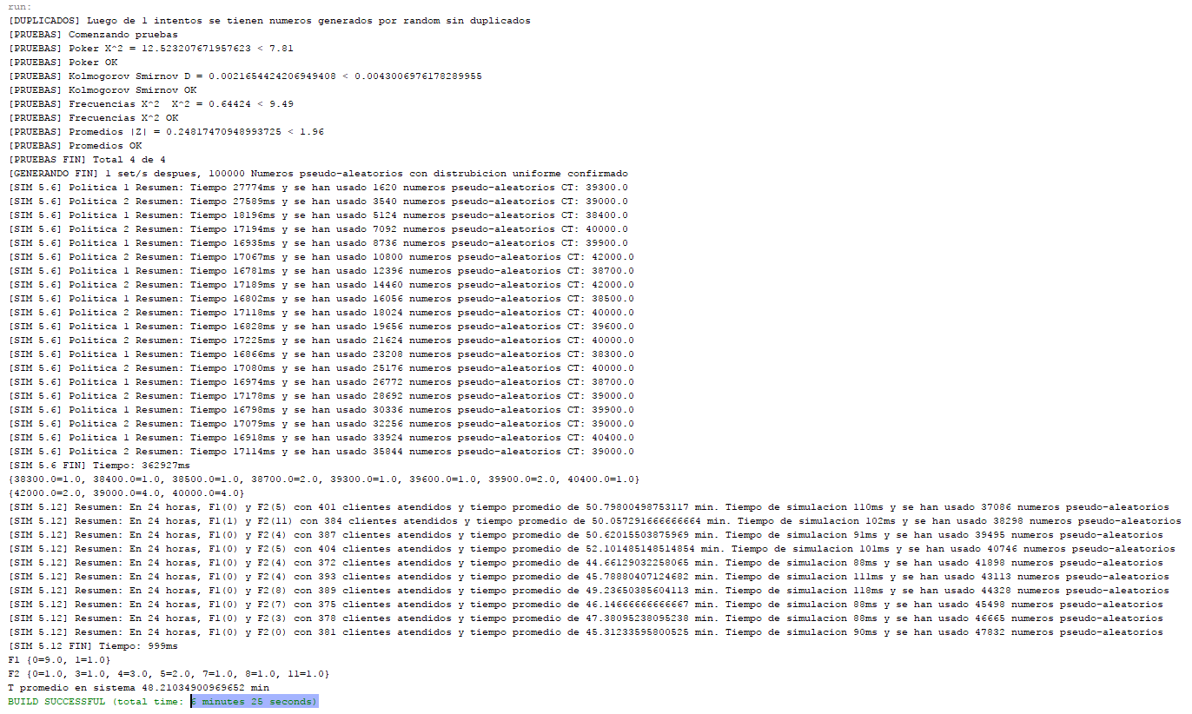
Salida 5.6

Slide 6
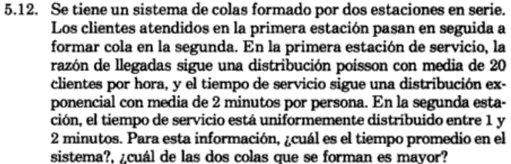
Ejercicio 5.12 (Simulación un enfoque practico – Raúl Coss Bu)
Ejercicio 5.6

Slide 7
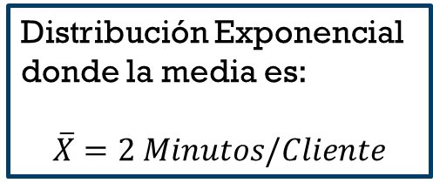
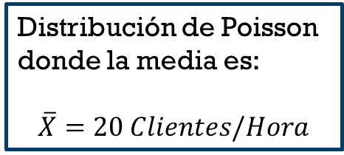
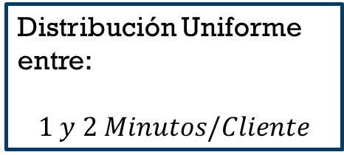
Ejercicio 5.12
Estación 1
Estación 2
Clientes por Hora
n
n
Atendidos
1
0
1
0
LLEGADA
Cola 1
Cola 2
Distribución Exponencial donde la media es:
$$\overline{X}=2 Minutos/Cliente$$
Cliente (n)
Id.
Tiempo de atención estación 1.
Tiempo de atención estación 2.
Hora de llegada.
Tiempo Total en el Sistema.
Distribución de Poisson donde la media es:
$\overline{X}=20 Clientes/Hora$
Distribución Uniforme entre:
$$1 y 2 Minutos/Cliente$$

Slide 8
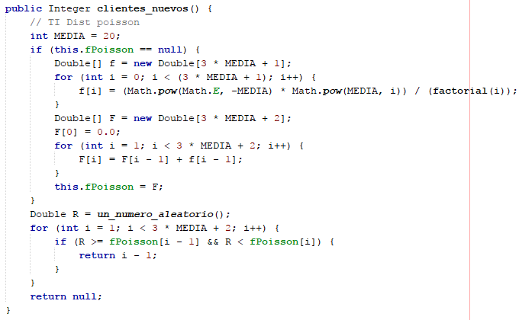

Distribución de Poisson

Slide 9
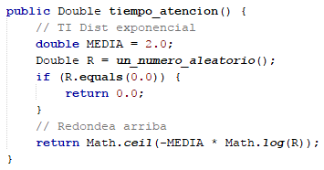

Distribución Exponencial

Slide 10
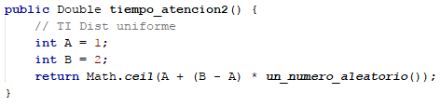

Distribución Uniforme

Slide 11
Salida 5.12

